Slide 1
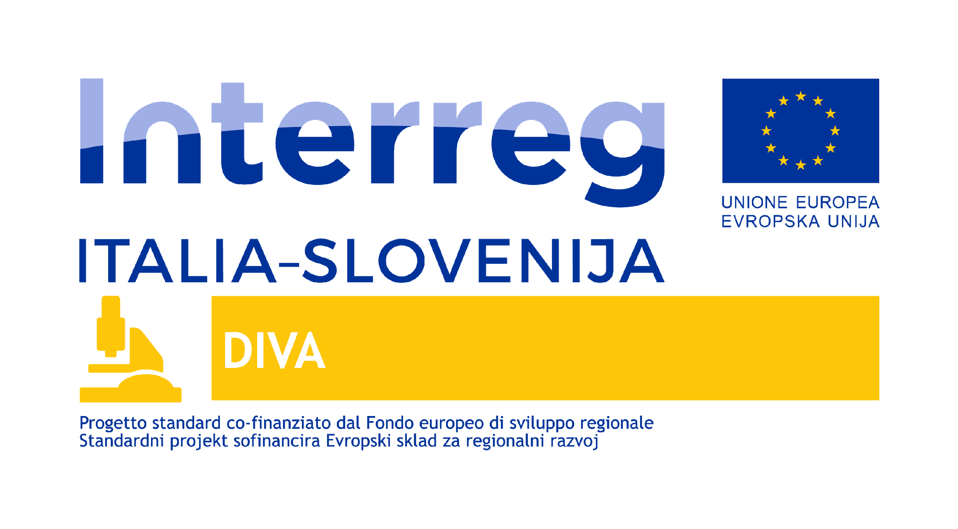
Sviluppo di ecosistemi e catene di valore dell’innovazione: supportare l’innovazione transfrontaliera attraverso le Industrie Creative.
Razvoj inovacijskega ekosistema in verig vrednosti: podpiranje čezmejnih inovacij s pomočjo ustvarjalnih industrij
DIVA Cooperation Model
[in progress]
Università Iuav di Venezia

Slide 2
DIVA Cooperation Model
“Il modello di cooperazione mira a rafforzare i processi di innovazione attraverso l’arte e le attività di contaminazione e fertilizzazione incrociata. Sarà la base per un successivo toolkit e alimenterà la definizione di una metodologia art-creative based per facilitare l’innovazione transfrontaliera tra le imprese”.
Notes:
Durante la ricerca è emersa la necessità di arricchire il riferimento alla sfera artistica con un riferimento più ampio legata all’intero settore creativo e culturale

Slide 3
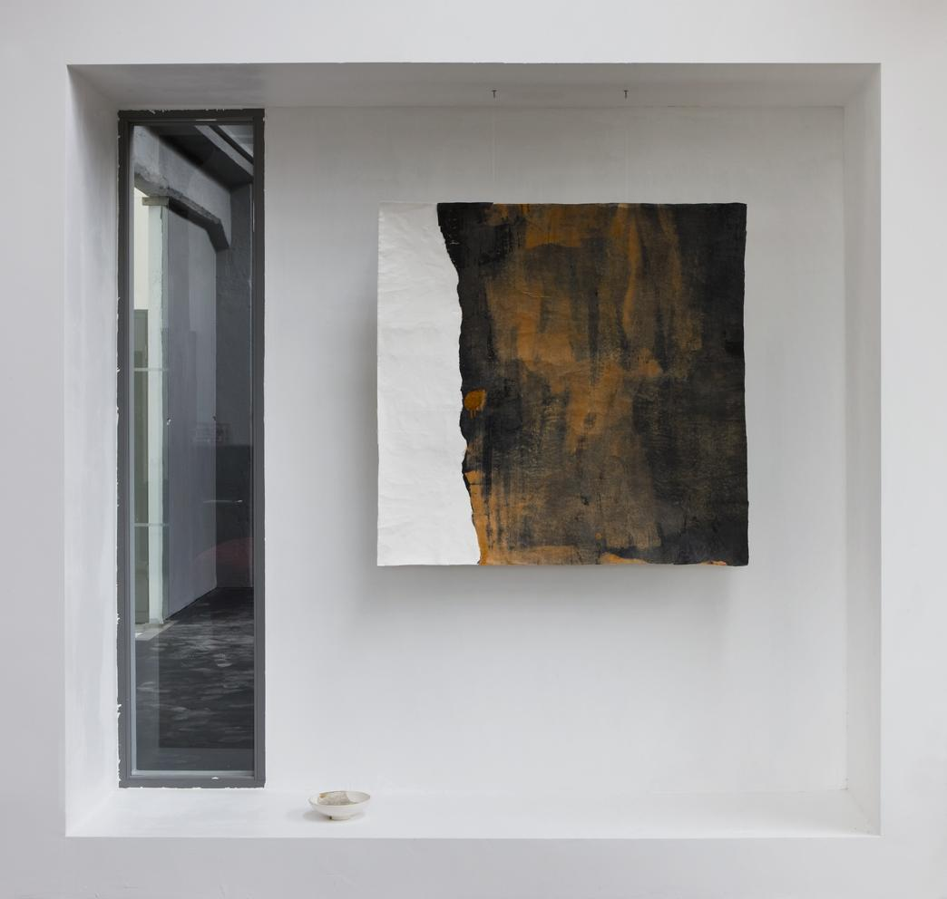
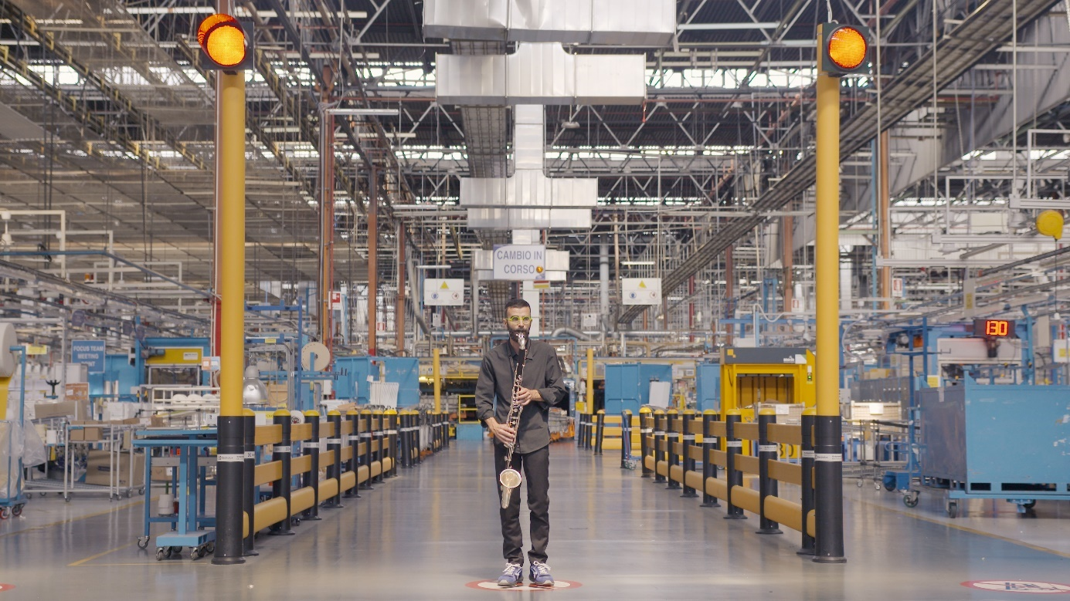
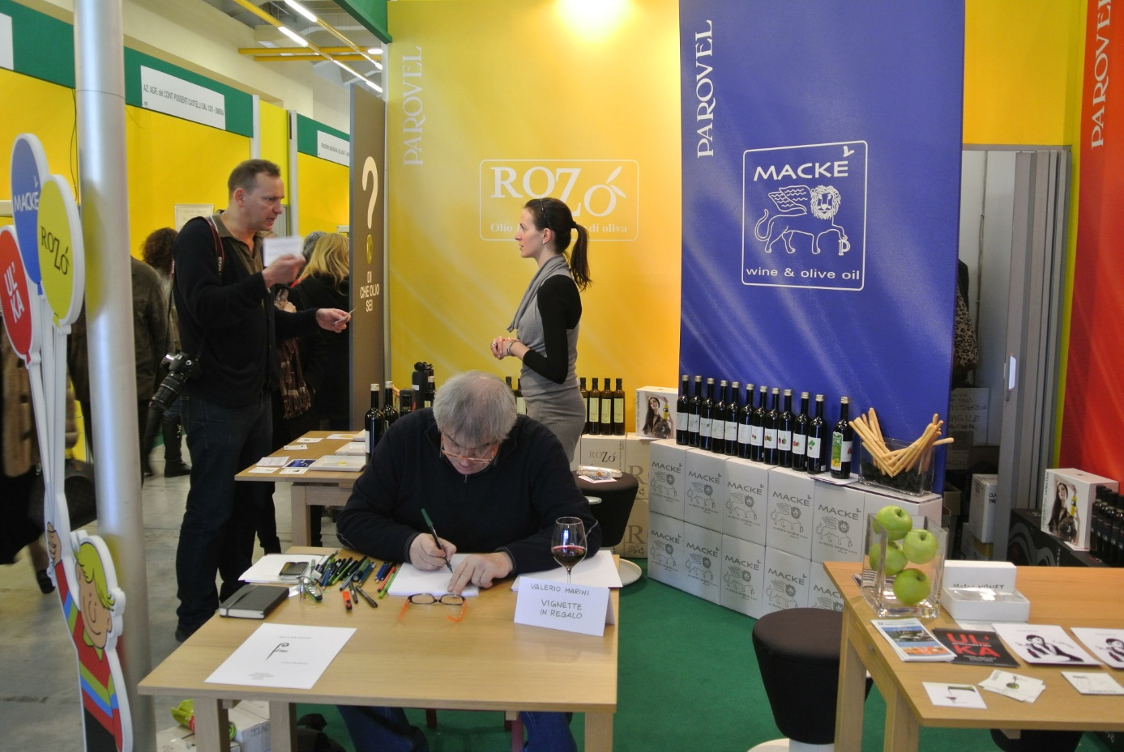
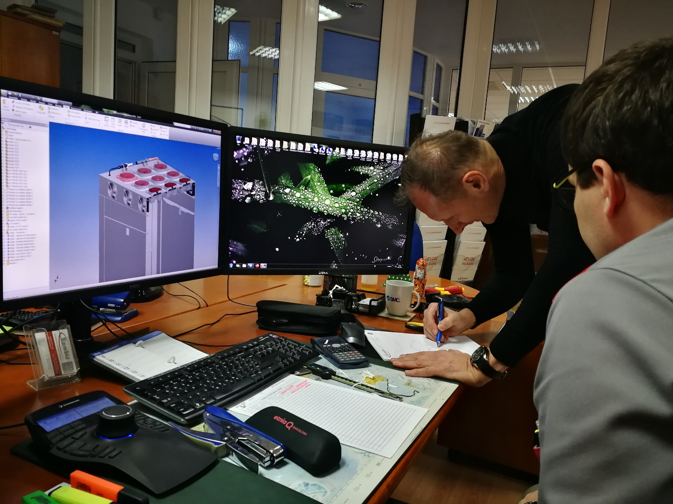
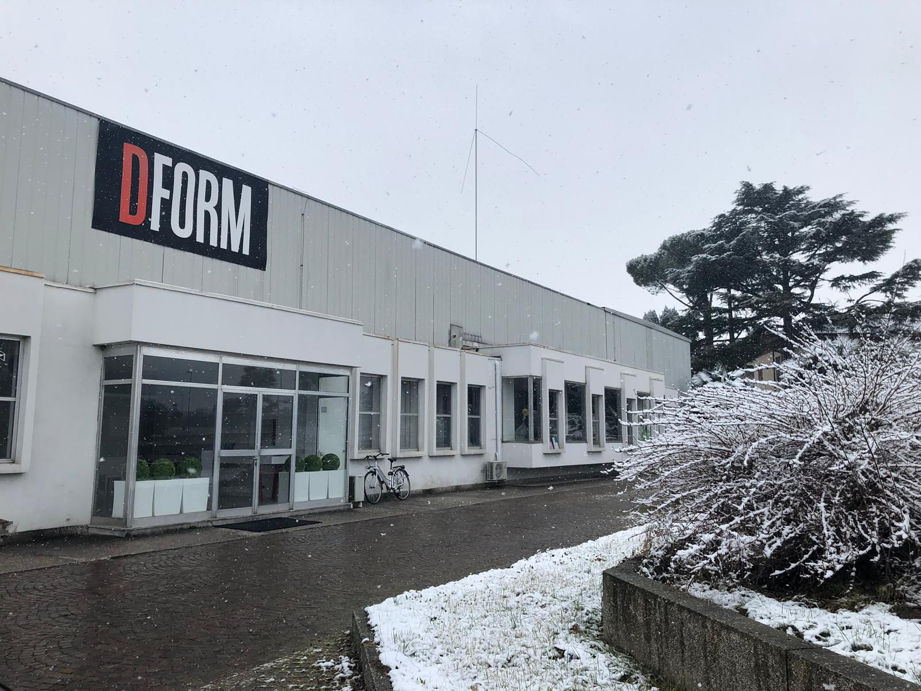
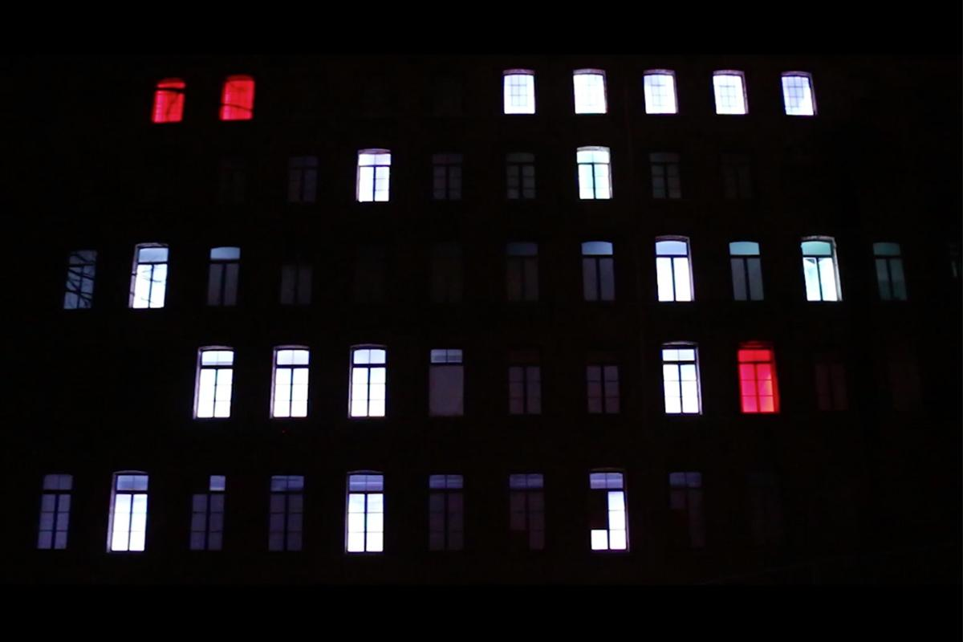
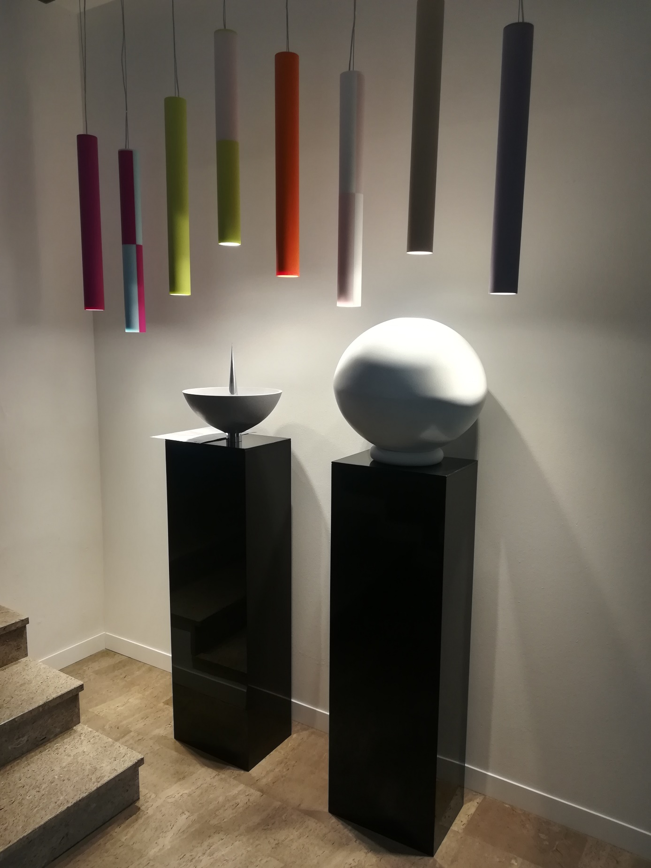
DIVA Cooperation Model

Slide 4
DIVA Cooperation Model
Obiettivo: cross-innovation
La «cross-innovation» dovrebbe essere intesa come un processo che facilita la commistione interdisciplinare di prodotti, servizi e tendenze o, in altre parole, la contaminazione di conoscenze complementari;
Il modello di cooperazione intende facilitare episodi di «cross-innovation», ovvero di trasferimento di tecniche, concetti o principi generali dal settore delle ICC a quello delle «imprese tradizionali» per identificare opportunità o risolvere problemi;
Le SWOT analysis regionali hanno mostrato che le ICC sono molto aperte alla collaborazione lungo l'intera catena del valore e fortemente orientate al cliente e al servizio il che può indubbiamente contribuire alla cross innovation con altri settori industriali.

Slide 5
DIVA Cooperation Model
Framework: il valore generato nelle imprese attraverso le arti

Slide 6
DIVA Cooperation Model
Metodo: Art-thinking
Questo approccio offre uno schema molto utile per posizionare i vari strumenti pratici che possono essere attivati per generare cross-innovation nelle imprese tradizionali grazie ai contatti con la sfera culturale-artistica;
Risponde, inoltre, a quel trasferimento di tecnologie, sistemi, concetti e principi generali tra diversi contesti industriali proprio della cross-innovation;
I processi e le relazioni attribuibili al legame tra ICC e impresa sono influenzati da due importanti fattori: spazio e tempo.

Slide 7
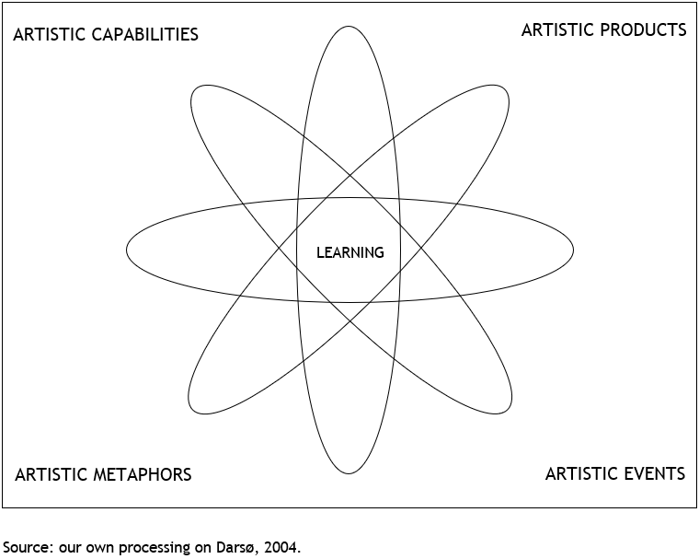
The Arts-in-business matrix (Darsø & Dawids, 2002)
DIVA Cooperation Model

Slide 8
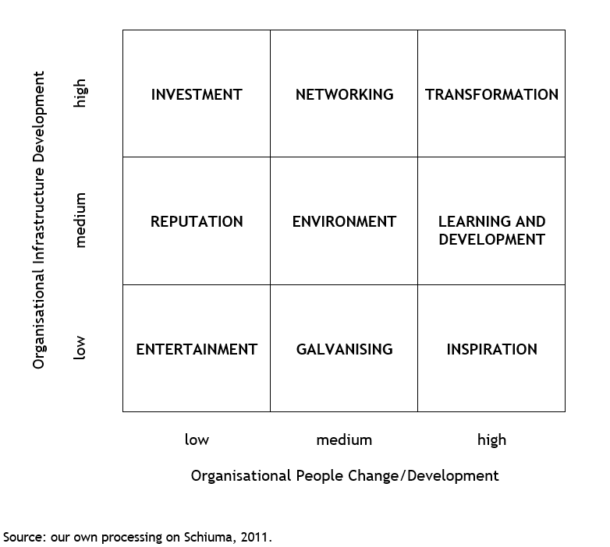
The Art Value Matrix (Schiuma, 2011)
DIVA Cooperation Model

Slide 9
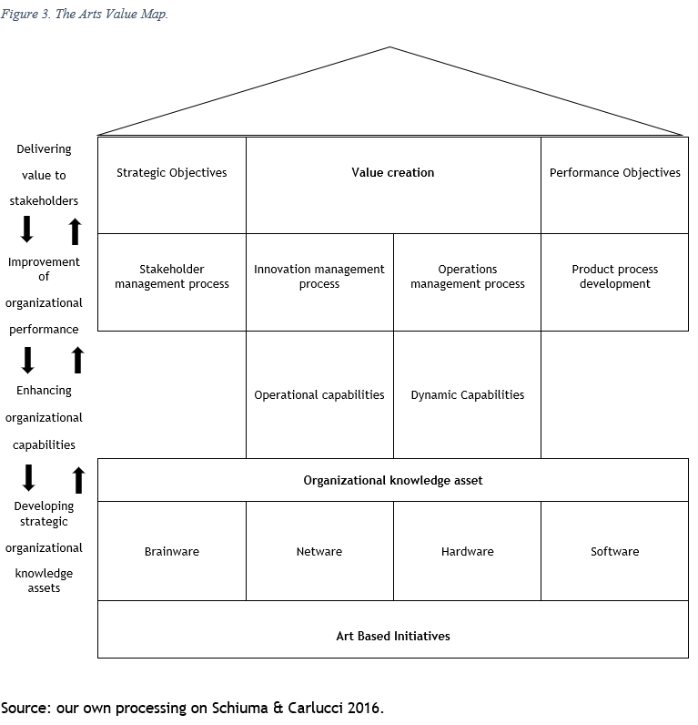
The Arts Value Map (Schiuma, 2011)
DIVA Cooperation Model

Slide 10
DIVA Cooperation Model
Framework
Design Driven

Slide 11
DIVA Cooperation Model
Metodo: Design Driven Innovation
Questa interpretazione risulta molto utile per situare i processi di interazione fra designer e aziende in un quadro di riferimento in grado di coinvolgere simultaneamente le dimensioni della progettualità, della tecnologia e del mercato
Risponde, inoltre, a quel trasferimento di tecnologie, sistemi, concetti e principi generali tra diversi contesti industriali proprio della cross-innovation;
I processi e le relazioni attribuibili al legame tra design e impresa sono influenzati da due importanti fattori: funzionalità e significato.

Slide 12
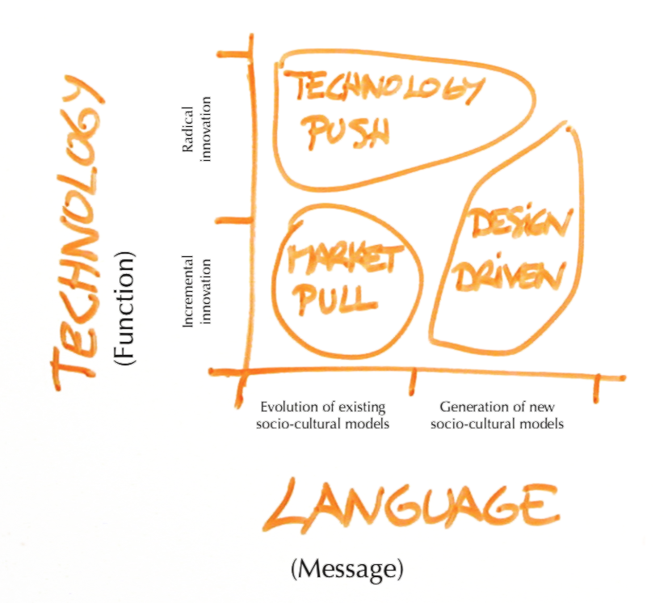
DIVA Cooperation Model
Design Driven Innovation
(Verganti, 2009)
Innovazioni radicali rivolte alla creazione di nuovi mercati attraverso
la definizione di nuovi significati,
e viceversa
Notes:
Il coinvolgimento dell’utente finale come parametro centrale nella progettazione di nuovi prodotti e/o servizi
Design-driven innovations do not come from the market; they create new markets. They don't push new technologies; they push new meanings.
We call the radical innovation of meanings design-driven innovation, or design push, because it is propelled by a firm’s vision about possible breakthrough meanings and product languages […]. Design-driven innovation resembles the process of technology push more than that of market pull
for truly breakthrough products and services, we must look beyond customers and users to those he calls "interpreters" - the experts who deeply understand and shape the markets they work in.

Slide 13
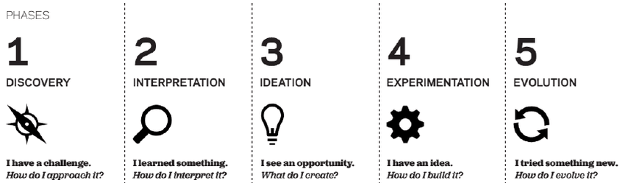
DIVA Cooperation Model
Design Thinking (IDEO, 2012)
Le fasi del processo di design
per la definizione di strategie volte
a generare nuove opportunità
di mercato

Slide 14
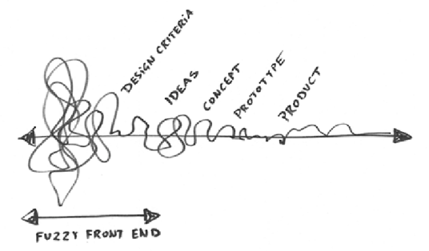
DIVA Cooperation Model
Co-Design
(StudioLab, 2008)
Il coinvolgimento dell’utente finale come parametro centrale nella
progettazione di nuovi prodotti
e/o servizi

Slide 15
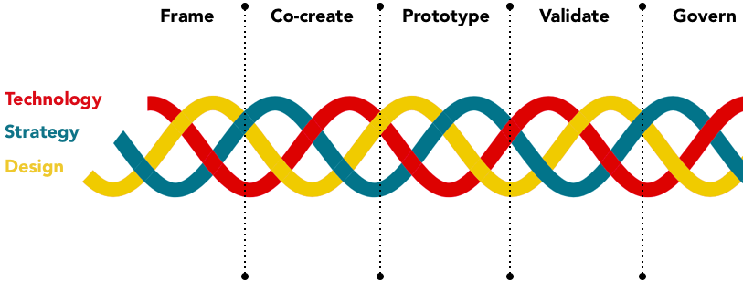
DIVA Cooperation Model
Design Research
(McKinsey, 2015)
Il design come strumento di reciproca integrazione tra le diverse aree che compongono l’intero ecosistema aziendale

Slide 16
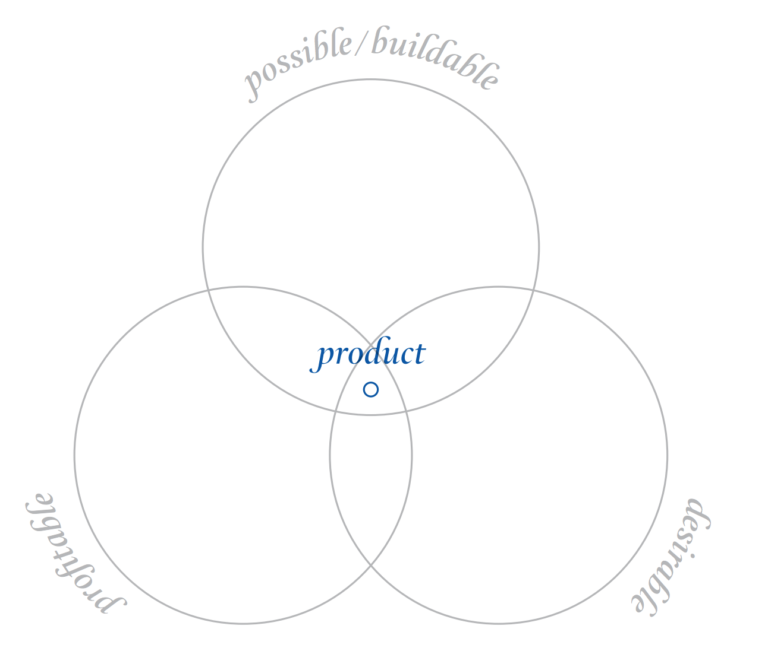
DIVA Cooperation Model
Speculative Design
(Near Future Laboratory, 2011)
Lo slittamento da un approccio imprenditoriale fondato sulla risoluzione di problemi a uno orientato all’apertura
di quesiti

Slide 17
DIVA Cooperation Model
DIVA
cooperation model
(in progress)

Slide 18
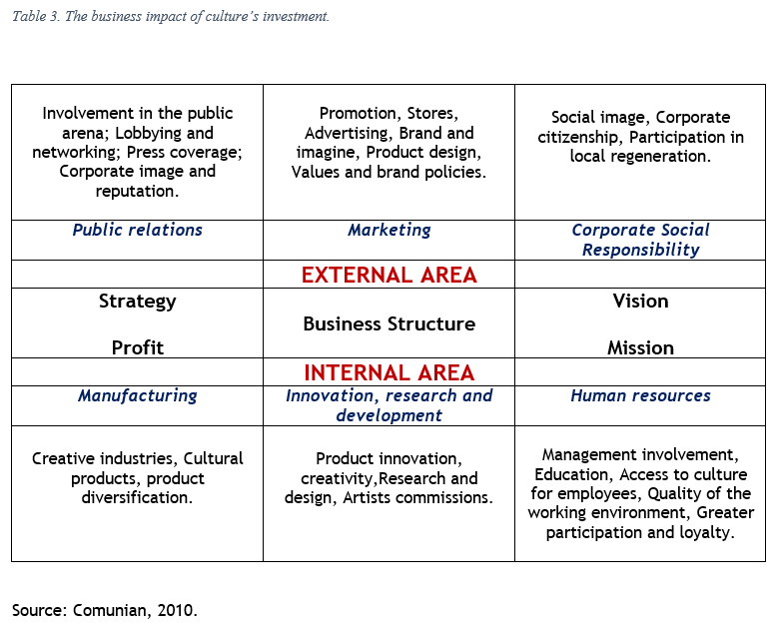
DIVA Cooperation Model
Muovendoci verso un modello di cooperazione per il progetto DIVA, si propone di adottare il framework che identifica chiaramente le aree strategiche dell'azienda in cui il settore creativo e culturale e gli investimenti nell'arte possono creare impatti e sinergie, ovvero: pubbliche relazioni, marketing, responsabilità sociale d’impresa, risorse umane, ricerca e sviluppo, produzione.

Slide 19
DIVA Cooperation Model
La variabile spazio indica l'intervallo entro cui l'azienda intende esercitare la propria influenza. Alcune aziende investono nella cultura per ragioni di mercato, per coinvolgere gli stakeholders o influenzare l'opinione pubblica. Altre società, tuttavia, realizzano progetti che hanno un impatto specifico sulle risorse interne dell'azienda (dipendenti, spazio aziendale, produttività).
Il grado di investimento può essere misurato su un asse verticale, a seconda che sia più rivolto verso l'esterno (mercato) o verso l'interno (struttura organizzativa);

Slide 20
DIVA Cooperation Model
La variabile tempo descrive la durata dell'investimento in arte e cultura. I progetti finanziati possono essere di breve, media o lunga durata, misurati in questo caso sull'asse orizzontale.
L'investimento a breve termine di solito riguarda un'operazione di finanziamento, l'acquisizione di un manufatto artistico o lo sviluppo di prodotti e/o servizi; se, al contrario, l'investimento è a lungo termine, l'azienda collabora e partecipa a tutte le fasi dell'investimento nella cultura, arrivando a interiorizzare gli aspetti gestionali di questo coinvolgimento (Comunian 2010: 3).

Slide 21
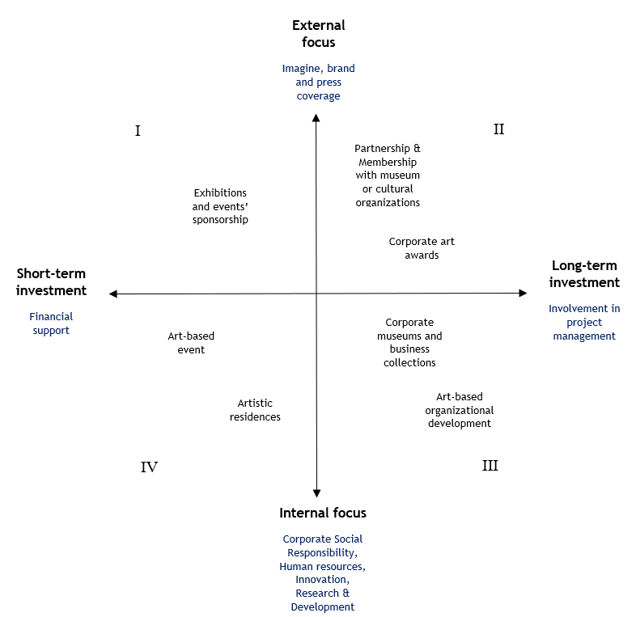
DIVA Cooperation Model
I vari tipi di collaborazione tra sfera artistico- culturale e aziendale potrebbero trovare anche una posizione in un quadrante diverso da quello indicato poiché la relazione tra loro e le variabili tempo e spazio dipendono dalle intenzioni degli attori coinvolti.
Tutte queste suddivisioni non devono essere considerate rigidamente: un'azienda orientata alla cultura riesce a muoversi all'interno di una dimensione dinamica, in grado di coinvolgere aspetti legati sia al finanziamento che all'investimento.

Slide 22
DIVA Cooperation Model
L’approccio basato sulle arti può essere applicato a qualsiasi tipo di collaborazione tra ICC e PMI:
Incorporando il pensiero artistico nella sfera aziendale (Art thinking);
Tramite l’innovazione di prodotto e di processo;
Sviluppo di assets di conoscenza;
Rafforzamento della leadership e team building;
Apprendimento organizzativo;
Effetto spillover su individui, comunità, organizzazioni, sfera pubblica.
(Schiuma, 2011)

Slide 23
DIVA Cooperation Model
Principali risultati e prospettive
Dalla letteratura si evince che per gli artisti e, in generale, per il settore culturale e creativo, l’interazione con l’azienda favorisce lo sviluppo di nuove mentalità (Zomerdijk & Voss, 2010), la ricerca di nuove fonti di finanziamento (Nesta, 2014), l’acquisizione di capacità manageriali e di business (Helmig et al., 2004) così come l’orientamento verso la trasformazione digitale (Nesta, 2015), la creazione di nuove forme di partnership (Ostrower, 2004; Schiuma, 2011; Schiuma & Lerro, 2013; Smagina & Lindemanis, 2012) ma soprattutto aiuta la comprensione di come gestire ed innovare il proprio modello di business (Schiuma & Lerro, 2017), sviluppare nuovi prodotti/servizi dal significato innovativo e, in generale, la propria presenza sul mercato.

Slide 24
DIVA Cooperation Model
Per le imprese, lavorare con gli artisti significa creare nuova ispirazione per il management (Adler, 2010; Austin & Lee, 2010; Nissley, 2010), generare nuove dimensioni estetiche all’interno delle organizzazioni (Strati, 2000), ispirare l’apprendimento organizzativo (Darsø, 2004; Boyle & Ottensmeyer, 2005; Nissley, 2010), avviare un dialogo con gli stakeholders su più livelli (Berthoin Antal, Taylor & Ladkin, 2014), creare un impatto sulla performance di business, sulla creazione di prodotti e servizi innovativi (Verganti, 2009) e sul valore economico e simbolico (Schiuma, 2011), aumentare la creatività e l’innovazione (Schiuma 2011; Sköldberg, Woodilla & Bertoin Antal, 2016).

Slide 25
DIVA Cooperation Model
Strumenti per migliorare la collaborazione
1. Chiarezza di scopi e obiettivi;
2. Considerare interventi a breve o lungo termine;
3. Valutare i tempi con l'organizzazione;
4. Selezionare partners eccellenti;
5. Considerare il tipo e il potenziale di una relazione artistica e commerciale;
6. Prepararsi bene ponendo domande pertinenti;
7. Iniziare con compiti piccoli e gestibili;
8. Rafforzare la figura dell'intermediario, essenziale per una buona collaborazione.
(Darsø, 2004)

Slide 26
DIVA Cooperation Model
Il coinvolgimento dell’Innovation catalyst (intermediario) è fondamentale per il successo dei progetti. Avrà il ruolo di consulente, catalizzatore, mediatore, lavorando a fianco di operatori culturali e creativi e manager (Sköldberg, & Woodilla, 2016) e sarà una figura ibrida, in grado di colmare i due mondi, il mondo artistico, culturale e creativo e quello imprenditoriale, compresi valori, codici e pratiche di entrambi gli universi (Berthoin Antal, 2012: 46). Il suo compito principale consisterà nel creare un ambiente adatto per l’interazione tra sfera artistico-culturale e imprese, promuovere la diffusione di ciò che è stato raggiunto e, possibilmente, documentare il valore aggiunto creato dall'interazione reciproca (Johansson Sköldberg. & Woodilla, 2016: 206).

Slide 27
DIVA Cooperation Model
Innovation catalyst e HUBs
Accogliere nuove sfide: Nuovi prodotti e servizi, creazione di ecosistemi socio-culturali, apprendimento e cambiamento organizzativo;
Guidare un team: Artisti, designer, ricercatori, imprenditori;
Generare pensiero innovativo: Art thinking, design thinking, prospettive di business.
Prototipare e creare: Sperimentazione, valutazione d’impatto, assets di conoscenza organizzativa.

Slide 28
Grazie per l’attenzione!
Coordinators
Maria Chiara Tosi
Fiorella Bulegato
Alberto Bassi
Researchers
Silvia Cacciatore
Giulia Ciliberto
Claudia Faraone
www.ita-slo.eu/diva

